Slide 1


Клуб юных моряков «Адмиралтеец» представляет

Slide 2
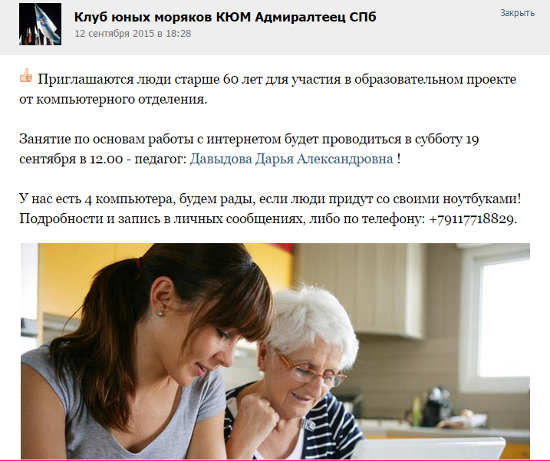

Slide 3
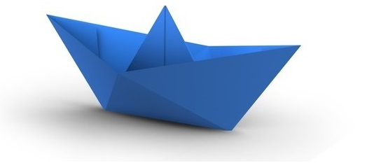
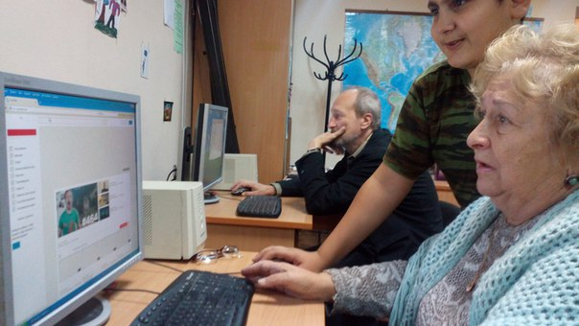
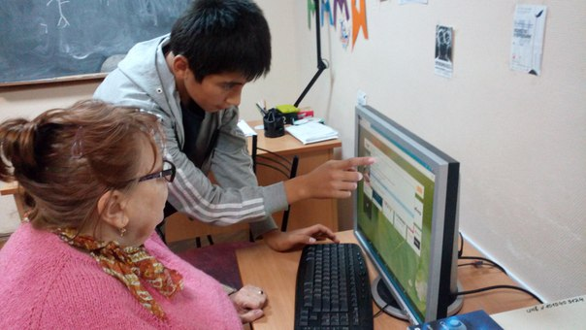
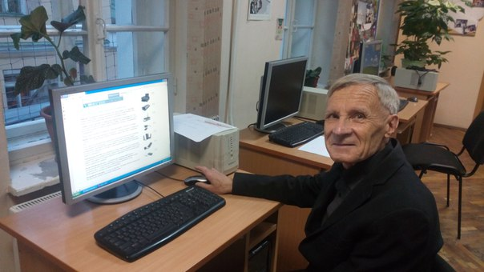
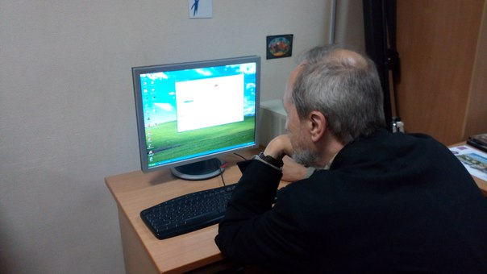
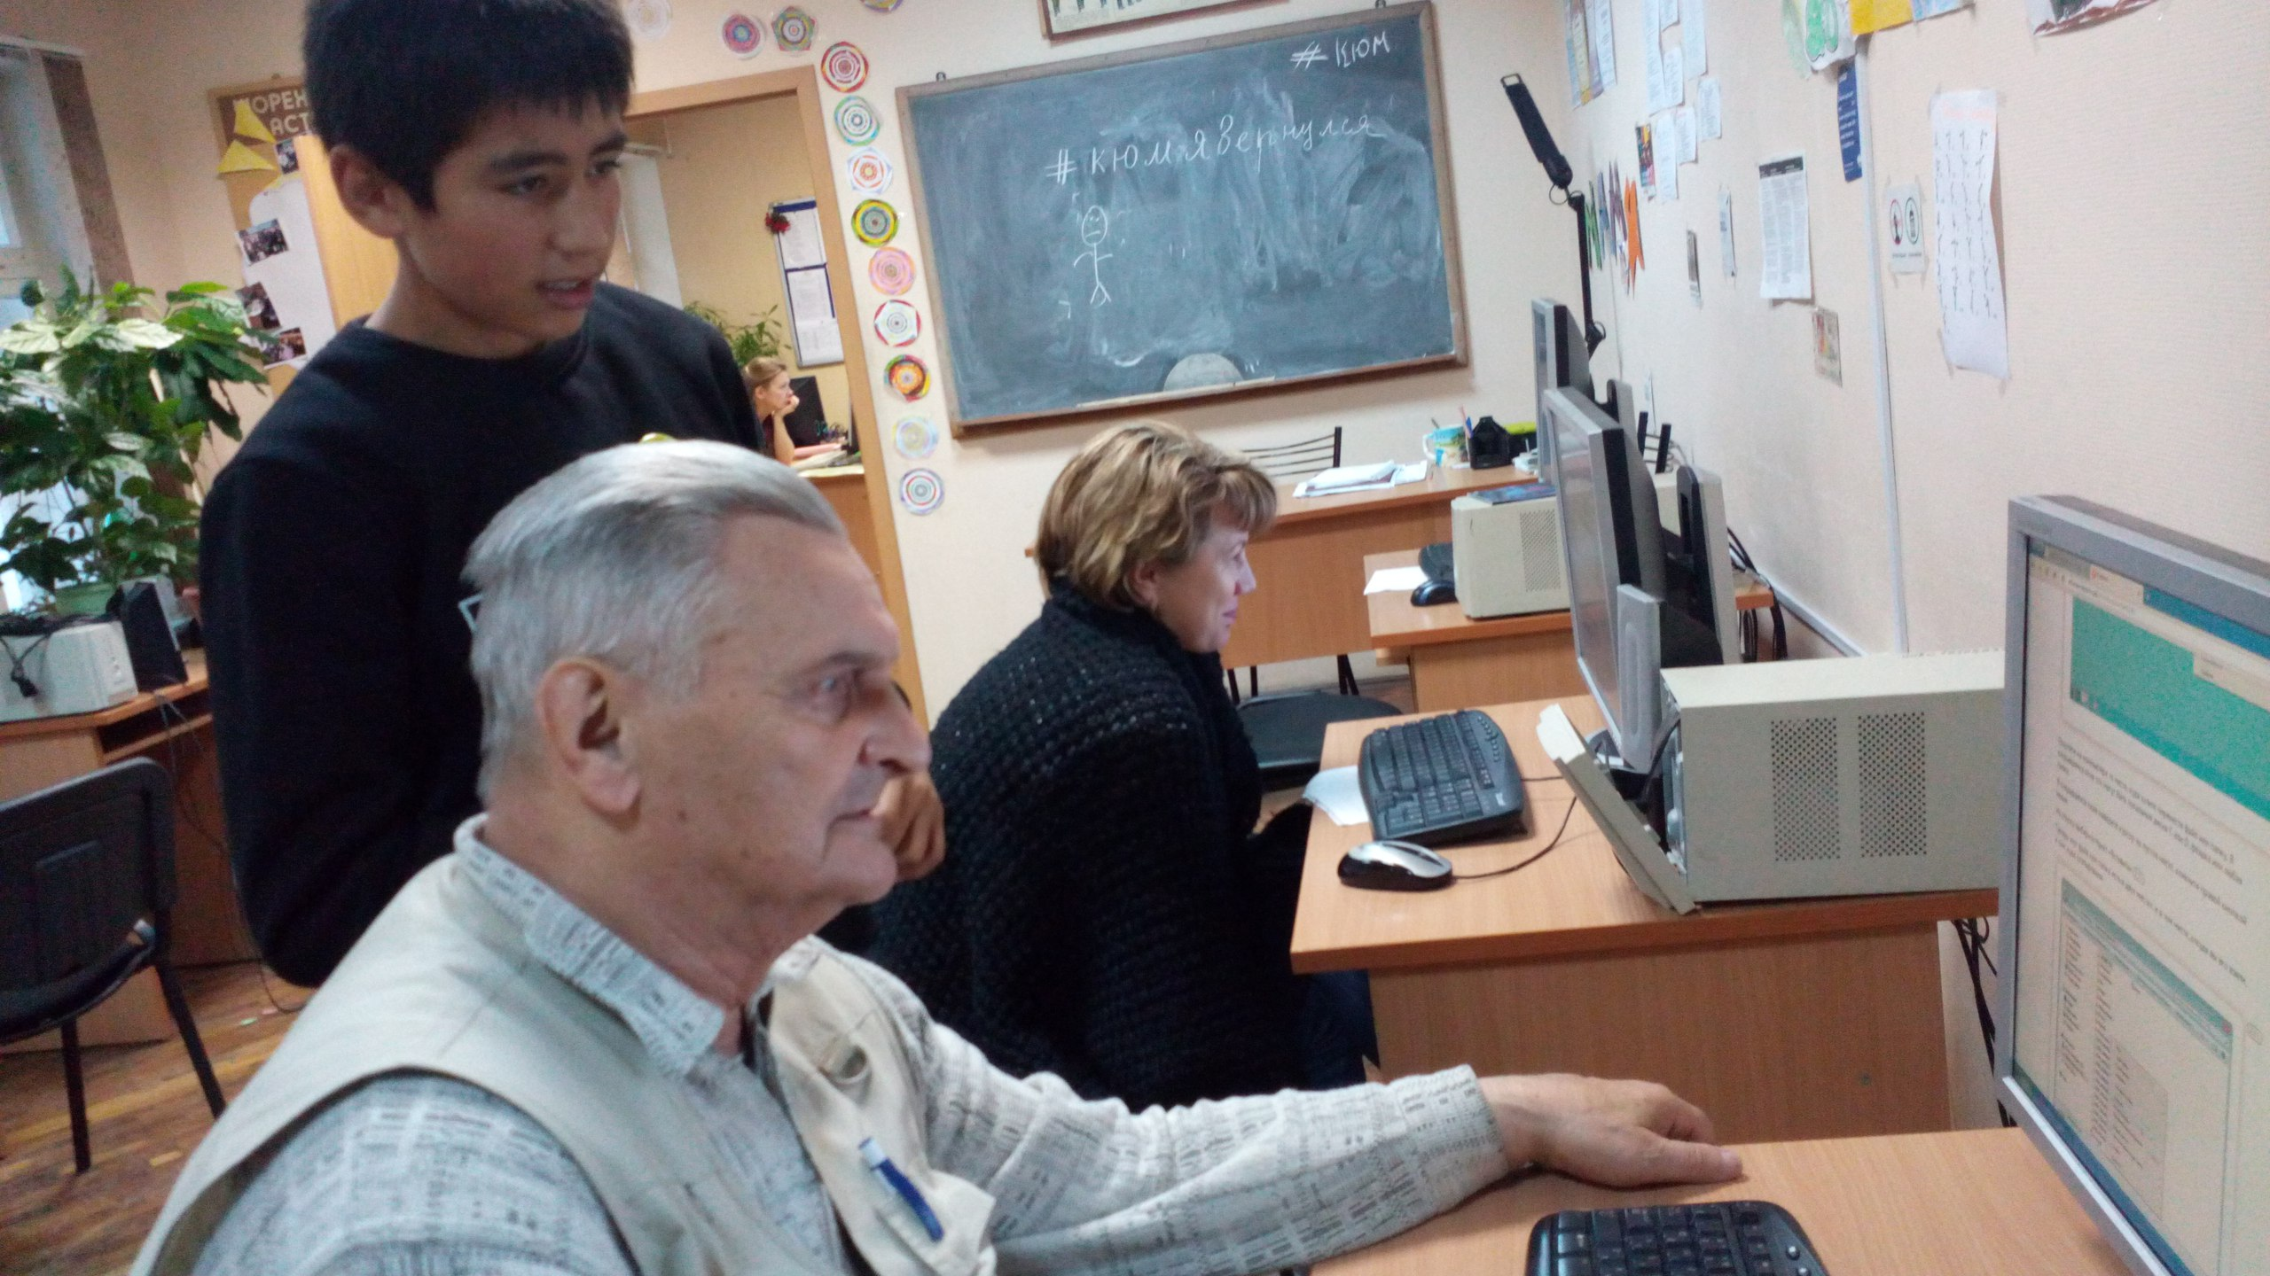
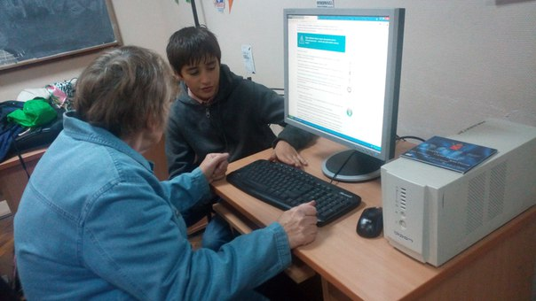
Курсы для бабушек и дедушек в нашем клубе

Slide 4


Были использованы ресурсы:
азбукаинтернета.рф
Каждый член команды попробовал себя в качестве преподавателя и стал курировать своего ученика)

Slide 5
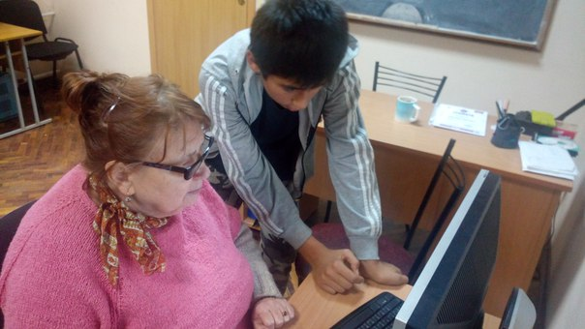
Спасибо за внимание!
Команда «КЮМ»
специально для онлайн-чемпионата
«Изучи интернет, управляй им»

